Slide 1
CHÀO MỪNG CÁC EM ĐẾN VỚI TIẾT TIẾNG VIỆT LỚP 1D
Giáo viên: Nguyễn Thị Thái.

Slide 2
cơn mưa
con chồn
Mai sau khôn lớn.
Con chồn đi trú mưa.
Voi con mời bạn đi xem hội.

Slide 3
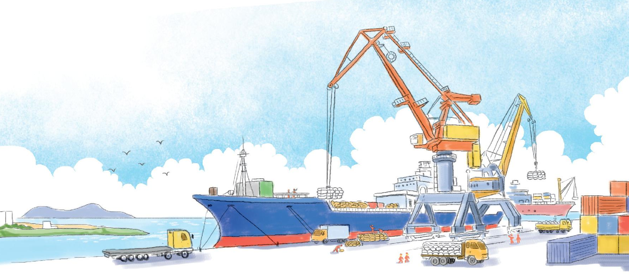

Slide 5
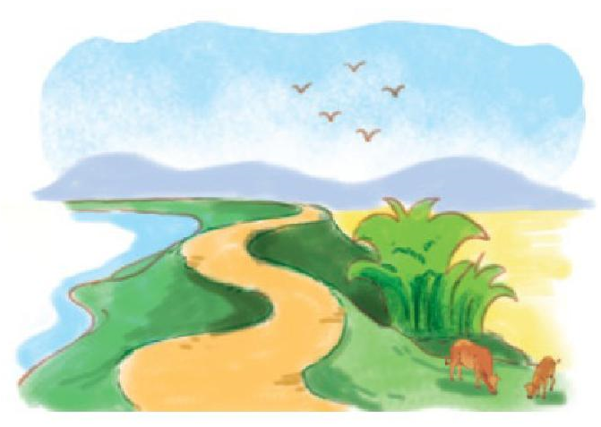
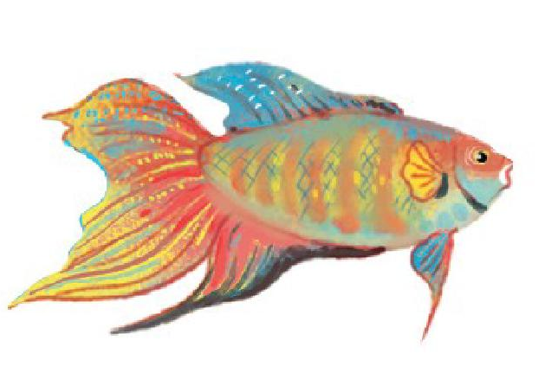
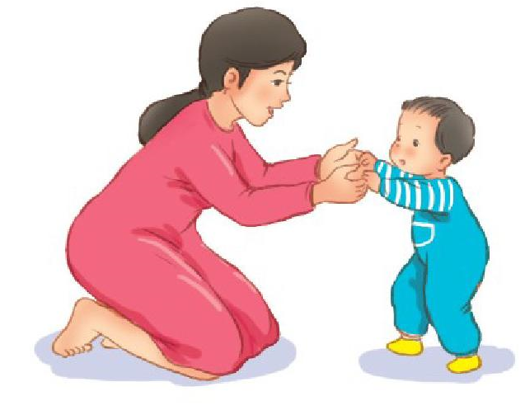

Slide 8
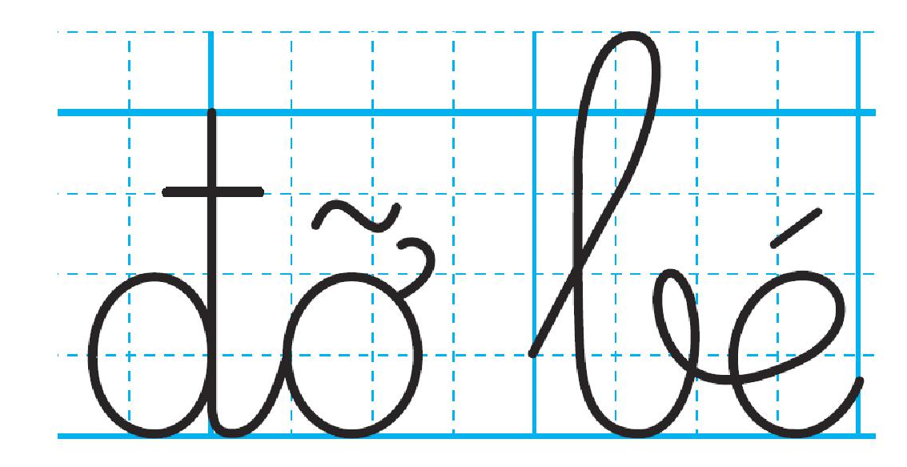

Slide 10
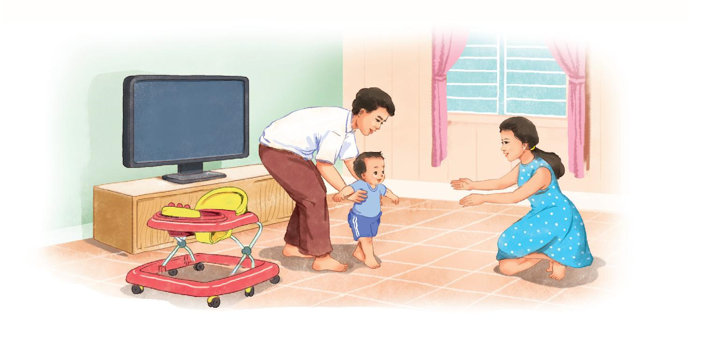

Slide 11
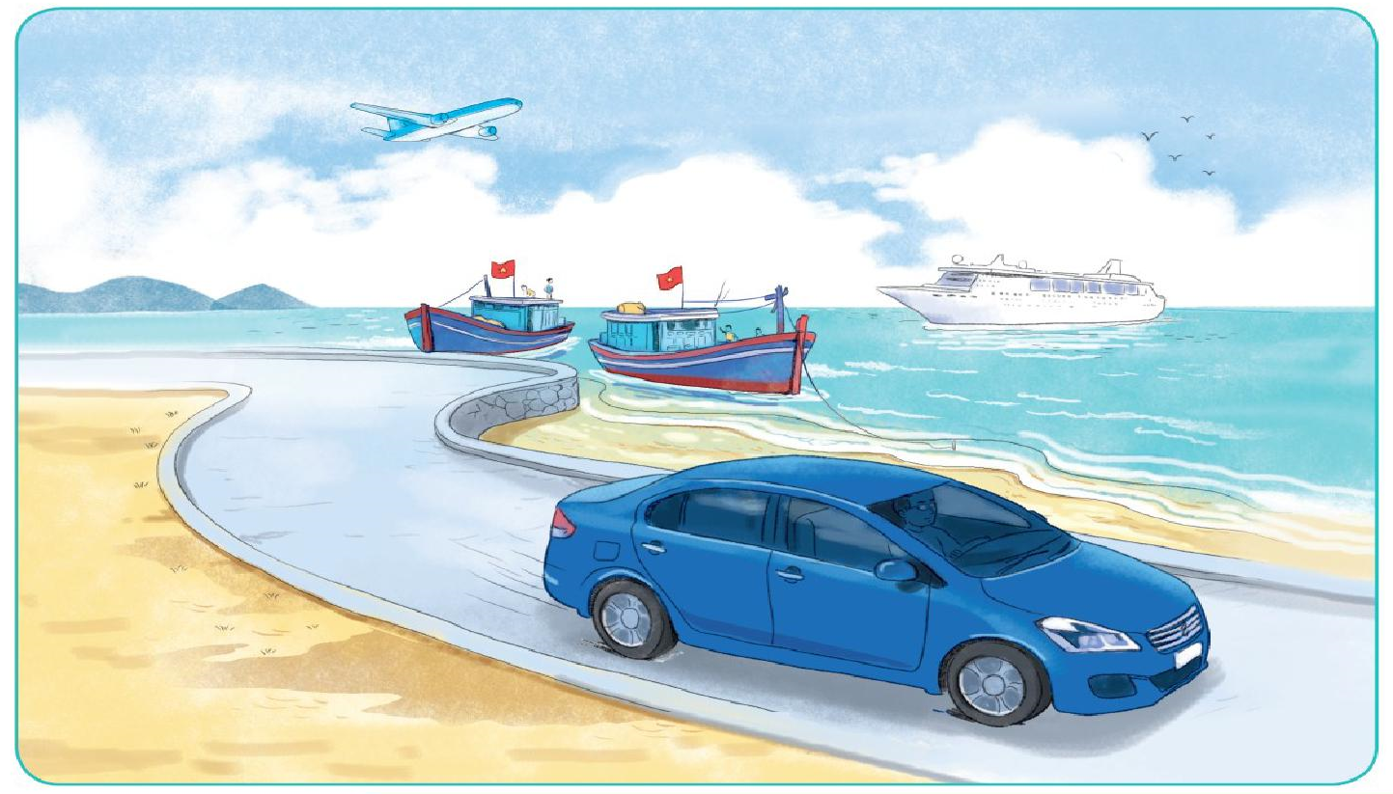

Slide 12
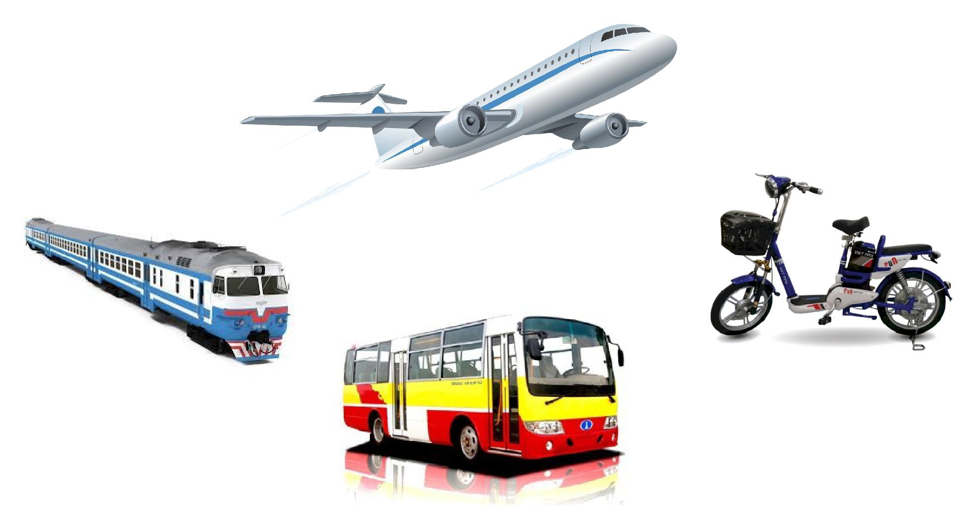

Slide 13
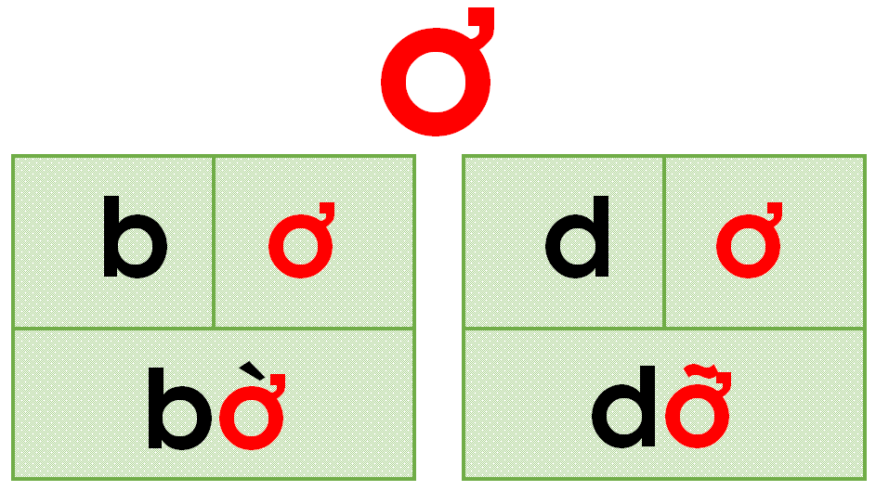

Slide 15
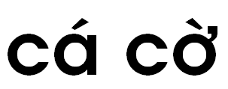
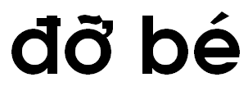

Slide 16
bể cá
Bố bê bể cá
đỗ đỏ
Bà có đỗ đỏ.
Tàu dỡ hàng ở cảng.

